Slide 1
Die 5 Kernkonzepte und Schlüsselfragen der Media Literacy
Urheberschaft
Jeder Medieninhalt ist konstruiert.
Fragt also: Wer hat die Nachricht bzw.
den Medieninhalt erstellt?
Format
Die Konstruktion von Medieninhalten folgt
eigenen kreativen und kommunikativen Regeln.
Hier ist herauszufinden, welche kreativen
Technologien verwendet wurden,
um eure Aufmerksamkeit zu erregen.
Rezipierende
Unterschiedliche Menschen erleben
Medieninhalte auf unterschiedliche Art und Weise.
Bezieht an dieser Stelle mit ein, dass andere
Adressaten denselben Medieninhalt auf andere
Weise verstehen könnten.
Inhalt
Medieninhalten liegen immer gewisse Werte
und Sichtweisen zugrunde.
Zu ergründen ist also, welche Werte und
Sichtweisen neben dem eigentlichen Medien-
Inhalt vermittelt werden.
Intention
Fast alle Medieninhalte werden erstellt
und verbreitet, um daraus Profit zu ziehen.
Denkt deshalb gründlich darüber nach, wer
einen finanziellen Nutzen von der Verbreitung
dieses Medieninhalts hat.
(Center for Media Literacy, 2005, S. 7)

Slide 2
Die 5 Kernkonzepte und Schlüsselfragen der Media Literacy
Urheberschaft
Jeder Medieninhalt ist konstruiert.
Fragt also: Wer hat die Nachricht bzw.
den Medieninhalt erstellt?
Format
Die Konstruktion von Medieninhalten folgt
eigenen kreativen und kommunikativen Regeln.
Hier ist herauszufinden, welche kreativen
Technologien verwendet wurden,
um eure Aufmerksamkeit zu erregen.
Rezipierende
Unterschiedliche Menschen erleben
Medieninhalte auf unterschiedliche Art und Weise.
Bezieht an dieser Stelle mit ein, dass andere
Adressaten denselben Medieninhalt auf andere
Weise verstehen könnten.
Inhalt
Medieninhalten liegen immer gewisse Werte
und Sichtweisen zugrunde.
Zu ergründen ist also, welche Werte und
Sichtweisen neben dem eigentlichen Medien-
inhalt vermittelt werden.
Intention
Fast alle Medieninhalte werden erstellt
und verbreitet, um daraus Profit zu ziehen.
Denkt deshalb gründlich darüber nach, wer
einen finanziellen Nutzen von der Verbreitung
dieses Medieninhalts hat.
(Center for Media Literacy, 2005, S. 7)

Slide 3
Die 5 Kernkonzepte und Schlüsselfragen der Media Literacy
Urheberschaft
Jeder Medieninhalt ist konstruiert.
Fragt also: Wer hat die Nachricht bzw.
den Medieninhalt erstellt?
Format
Die Konstruktion von Medieninhalten folgt
eigenen kreativen und kommunikativen Regeln.
Hier ist herauszufinden, welche kreativen
Technologien verwendet wurden,
um eure Aufmerksamkeit zu erregen.
Rezipierende
Unterschiedliche Menschen erleben
Medieninhalte auf unterschiedliche Art und Weise.
Bezieht an dieser Stelle mit ein, dass andere
Adressaten denselben Medieninhalt auf andere
Weise verstehen könnten.
Inhalt
Medieninhalten liegen immer gewisse Werte
und Sichtweisen zugrunde.
Zu ergründen ist also, welche Werte und
Sichtweisen neben dem eigentlichen Medien-
inhalt vermittelt werden.
Intention
Fast alle Medieninhalte werden erstellt
und verbreitet, um daraus Profit zu ziehen.
Denkt deshalb gründlich darüber nach, wer
einen finanziellen Nutzen von der Verbreitung
dieses Medieninhalts hat.
(Center for Media Literacy, 2005, S. 7)

Slide 4
Die 5 Kernkonzepte und Schlüsselfragen der Media Literacy
Urheberschaft
Jeder Medieninhalt ist konstruiert.
Fragt also: Wer hat die Nachricht bzw.
den Medieninhalt erstellt?
Format
Die Konstruktion von Medieninhalten folgt
eigenen kreativen und kommunikativen Regeln.
Hier ist herauszufinden, welche kreativen
Technologien verwendet wurden,
um eure Aufmerksamkeit zu erregen.
Rezipierende
Unterschiedliche Menschen erleben
Medieninhalte auf unterschiedliche Art und Weise.
Bezieht an dieser Stelle mit ein, dass andere
Adressaten denselben Medieninhalt auf andere
Weise verstehen könnten.
Inhalt
Medieninhalten liegen immer gewisse Werte
und Sichtweisen zugrunde.
Zu ergründen ist also, welche Werte und
Sichtweisen neben dem eigentlichen Medien-
Inhalt vermittelt werden.
Intention
Fast alle Medieninhalte werden erstellt
und verbreitet, um daraus Profit zu ziehen.
Denkt deshalb gründlich darüber nach, wer
einen finanziellen Nutzen von der Verbreitung
dieses Medieninhalts hat.
(Center for Media Literacy, 2005, S. 7)

Slide 5
Die 5 Kernkonzepte und Schlüsselfragen der Media Literacy
Urheberschaft
Jeder Medieninhalt ist konstruiert.
Fragt also: Wer hat die Nachricht bzw.
den Medieninhalt erstellt?
Format
Die Konstruktion von Medieninhalten folgt
eigenen kreativen und kommunikativen Regeln.
Hier ist herauszufinden, welche kreativen
Technologien verwendet wurden,
um eure Aufmerksamkeit zu erregen.
Rezipierende
Unterschiedliche Menschen erleben
Medieninhalte auf unterschiedliche Art und Weise.
Bezieht an dieser Stelle mit ein, dass andere
Adressaten denselben Medieninhalt auf andere
Weise verstehen könnten.
Inhalt
Medieninhalten liegen immer gewisse Werte
und Sichtweisen zugrunde.
Zu ergründen ist also, welche Werte und
Sichtweisen neben dem eigentlichen Medien-
Inhalt vermittelt werden.
Intention
Fast alle Medieninhalte werden erstellt
und verbreitet, um daraus Profit zu ziehen.
Denkt deshalb gründlich darüber nach, wer
einen finanziellen Nutzen von der Verbreitung
dieses Medieninhalts hat.
(Center for Media Literacy, 2005, S. 7)

Slide 6
Die 5 Kernkonzepte und Schlüsselfragen der Media Literacy
Urheberschaft
Jeder Medieninhalt ist konstruiert.
Fragt also: Wer hat die Nachricht bzw.
den Medieninhalt erstellt?
Format
Die Konstruktion von Medieninhalten folgt
eigenen kreativen und kommunikativen Regeln.
Hier ist herauszufinden, welche kreativen
Technologien verwendet wurden,
um eure Aufmerksamkeit zu erregen.
Rezipierende
Unterschiedliche Menschen erleben
Medieninhalte auf unterschiedliche Art und Weise.
Bezieht an dieser Stelle mit ein, dass andere
Adressaten denselben Medieninhalt auf andere
Weise verstehen könnten.
Inhalt
Medieninhalten liegen immer gewisse Werte
und Sichtweisen zugrunde.
Zu ergründen ist also, welche Werte und
Sichtweisen neben dem eigentlichen Medien-
inhalt vermittelt werden.
Intention
Fast alle Medieninhalte werden erstellt
und verbreitet, um daraus Profit zu ziehen.
Denkt deshalb gründlich darüber nach, wer
einen finanziellen Nutzen von der Verbreitung
dieses Medieninhalts hat.
(Center for Media Literacy, 2005, S. 7)

Slide 7
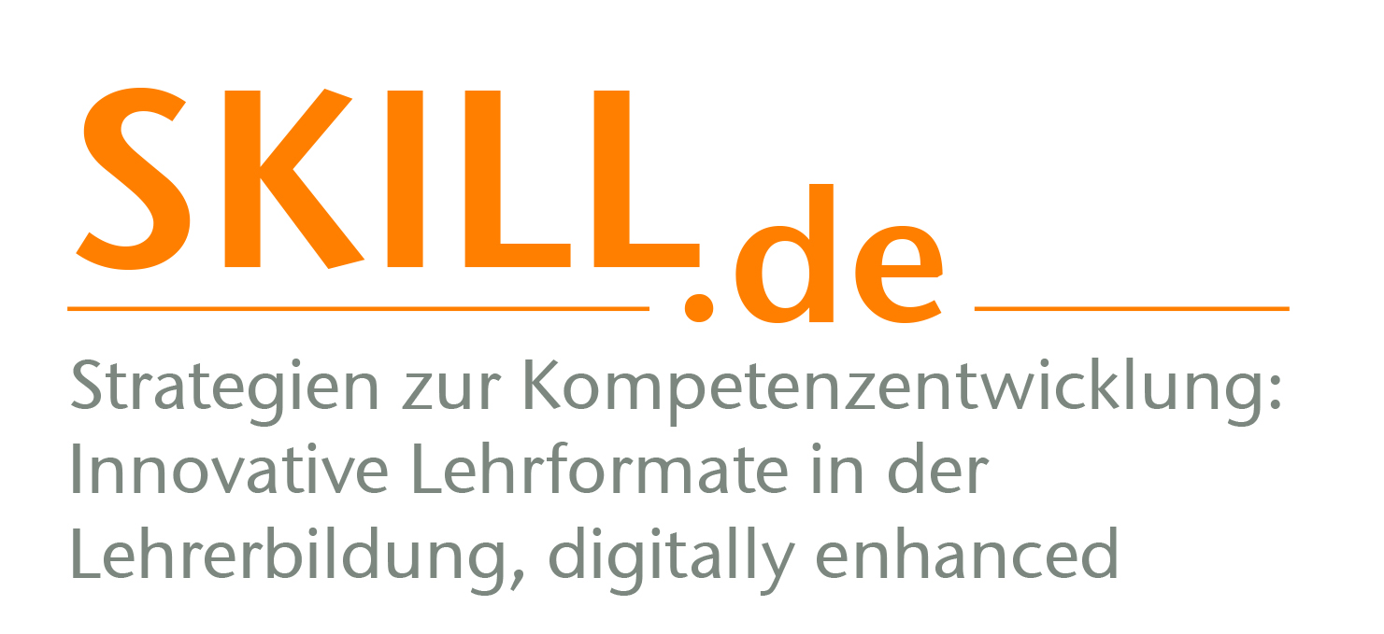
Lizenzinformation
Das Poster wurde von Simone Jung und Patrizia Fenzl im Rahmen von SKILL.de erstellt und ist unter der Creative Commons 4.0 International Lizenz (0) lizenziert. Diese Lizenz erlaubt die Bearbeitung, Vervielfältigung und Verbreitung des Materials in jedem Format oder Medium für beliebige Zwecke, auch kommerziell. Ausgenommen hiervon ist der Schriftzug des Projektes SKILL.de.
Quelle:
Center for Media Literacy. (2005). Five Key Questions That Can Change the World. https://www.medialit.org/sites/default/files/5KQ%20ClassroomGuide_1.pdf
Diese OER wurde im Rahmen von SKILL.de an der Universität Passau erstellt.
Notes:
Das Poster wurde von Simone Jung und Patrizia Fenzl im Rahmen von SKILL.de erstellt und ist unter der Creative Commons 4.0 International Lizenz (0) lizenziert. Diese Lizenz erlaubt die Bearbeitung, Vervielfältigung und Verbreitung des Materials in jedem Format oder Medium für beliebige Zwecke, auch kommerziell. Ausgenommen hiervon ist der Schriftzug des Projektes SKILL.de.

